Slide 1
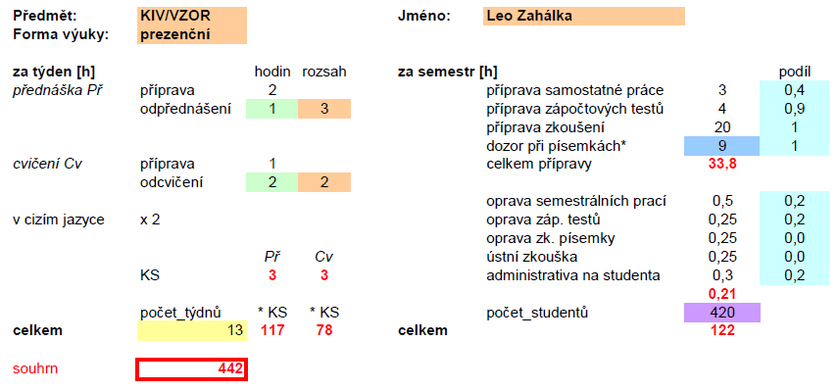
Evidence pedagogické činnosti
schůze KIV

Slide 2
Evidence pedagogické činnosti
Evidence ZS 2013/2014
pilotní projekt
start: 6. únor 2014
konec: ???
Připravili, při problémech kontaktujte
Martin Dostal
Jana Krutišová
Martin Zíma

Slide 3
Co hodnotí každý pedagog ?
Výuka
výuka předmětů
rozlišujeme formu studia (prezenční, kombinovaná)
připraveno zohlednění výuky v cizím jazyce
vedení studentů
počet vedených prací typu BP, DIP, PRJx, OP
Aktivity
úvazky
evidence ostatních činností

Slide 4
Hodnocení předmětu
Rozsah výuky
počet přednášek/cvičení/seminářů v týdnu
počet týdnů pro každý uvedený počet
Podílové koeficienty
příprava SP, zp. testů a zkoušení
oprava SP, zp. testů a zk. písemky
ústní zkoušení
administrativa na studenta

Slide 5
Vedení studentů
Počet studentů, kterým vede pedagog
projekt (PRJ2, PRJ3, PRJ4 a PRJ5)
bakalářskou práci
diplomovou práci
oborový projekt (OPIPS, OPPG, OPSWI)
diplomovou práci, která má externího zadavatele

Slide 6
Kategorie aktivit
Správa, administrativa
Práce se studenty, podpora pedagogické práce
Recenze
Členství
Příprava projektů, organizace konference

Slide 7
Aktivita
Má svého zadavatele – nemusí ji řešit
stručný název (popis) aktivity
datumy začátku (a konce) řešení aktivity
Má své řešitele se svým podílem na řešení
Může mít uvedené detaily
student, firma, projekt, časopis, …
Většina aktivit se může opakovat

Slide 8
Přehledové tabulky
Koeficienty
Aktivity
Správa a administrativa
Práce se studenty, podpora ped. práce
Recenze
Členství
Příprava projektů organizace konference
Detaily aktivit

Slide 9
Koeficienty
Hodnocení předmětu
Vedení studentů
Koeficient | Hodin
Příprava samostatné práce | 3
Příprava zápočtových testů | 4
Příprava zkoušení | 20
Oprava semestrálních prací | 0,5
Oprava zápočtových testů | 0,25
Oprava zkouškové písemky | 0,25
Ústní zkouška | 0,25
Administrativa na studenta | 0,3
Koeficient | Hodin
PRJ | 5
BP | 10
DP | 20
OP | 8
Externí DP | 10

Slide 10
Správa a administrativa
Aktivita | Časová náročnost | Úvazek/Evidence
Správa laboratoře | 50 hodin/rok | Ú
Administrativní práce |  | E
Tiskovina pro KIV - DTP práce |  | E
Analýzy a nejrůznější dokumenty pro KIV |  | E

Slide 11
Práce se studenty, podpora ped. práce
Aktivita | Časová náročnost | Úvazek/Evidence
Dozor při písemkách | 1 hodina/hod zk. | Ú
Organizace bakalářských nebo inženýrských zkoušek (garant celého studia) | 40 hodin/rok | Ú
Pomoc studentovi s přípravou článku na studentskou konferenci nebo soutěž | 8 hodin/ks | Ú
Příprava nového předmětu | až 120 hodin/ks | Ú
Komise pro SZZ a obhajoby BP, DP | 4 hodiny/půlden | Ú
Komise pro doktorské zkoušky, obhajoby (i mimo ZČU) | 2 hodiny/ks | Ú
Doprovod studentů na soutěž, studentskou soutěž, studentskou konferenci |  | E

Slide 12
Práce se studenty, podpora ped. práce
Aktivita | Časová náročnost | Úvazek/Evidence
Odborná práce se studenty nad rámec PRJ či semestrálek |  | E
Práce asistenta nebo odborného asistenta s doktorandy "jeho" profesora-docenta |  | E
Spolupráce se stř. školami, s firmami |  | E
Příprava Pilsprog, ACM, DOD apod. |  | E
Organizace akcí s firmami, exkurzí pro studenty |  | E
Jiné ad hoc rozsáhlejší činnosti (ECTS, akreditace studijních programů/oborů, Věda v ulicích apod. |  | E

Slide 13
Recenze
Aktivita | Časová náročnost | Úvazek/Evidence
Oponentský posudek dipl. práce | 4 hodiny/ks | Ú
Oponentský posudek disertace, habilitační práce | 32 hodin/ks | E
Recenze článku pro časopis | 4 hodiny/ks | Ú
Recenze článku pro konferenci | 2 hodiny/ks | Ú

Slide 14
Členství
Aktivita | Časová náročnost | Úvazek/Evidence
Členství ve vědecké radě na ZČU | 8 hodin/rok | Ú
Členství ve vědecké radě mimo ZČU | 24 hodin/rok | Ú
Členství v akademickém senátu | 16 hodin/rok | Ú
Účast na zasedání výboru konference nebo redakční rady | 8 hodin/ks | Ú
Neplacené členství v nějaké komisi z pověření katedry nebo s jejím souhlasem |  | E

Slide 15
Příprava projektů, organizace konference
Aktivita | Časová náročnost | Úvazek/Evidence
Příprava projektu FRVŠ, dvoustranná spolupráce | 16 hodin/ks | Ú
Příprava projektu GAČR, GAAV, MŠMT | 40 hodin/ks | Ú
Příprava projektu EU | 120 hodin/ks | Ú
Práce na projektech, kde nejsou mzdové prostředky | 40 hodin/ks | Ú
Příprava konference |  | E

Slide 16
Detaily aktivity
Detail | Co vyplnit
Časopis | Název časopisu
Firma | Název firmy, případně kontakt na ni
Konference | Název konference
Laboratoř | Označení laboratoře
Projekt | Název projektu
Předmět | Název předmětu, případně jeho zkratka
Soutěž, událost | Název soutěže či události
Střední škola, Gymnázium | Název školy, případně kontakt na ni
Student | Jméno studenta, případně kontakt na něj
Univerzita, vysoká škola či institut | Název školy či institutu

